Slide 1



APRESENTAÇÃO
1ªSPRINT
Monitoramento do cultivo de soja
Integrantes:
Arthur Vila,
Carlos Santana,
César Almeida,
Henrique Zigon,
Marcelo Bonora,
Thiago Yuiti.

Slide 2

Visão do Projeto

Slide 3



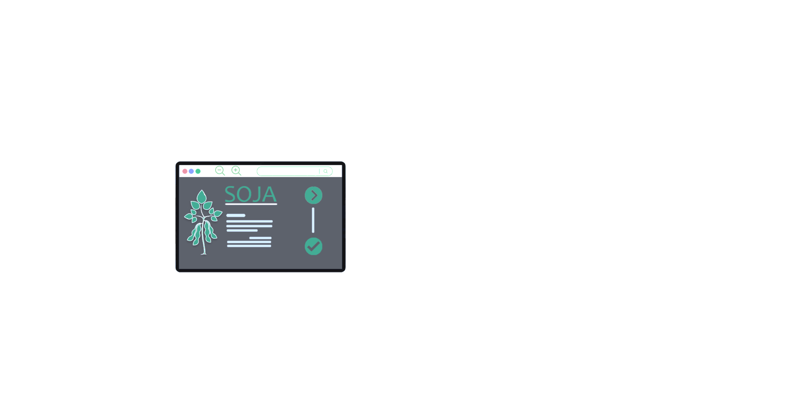

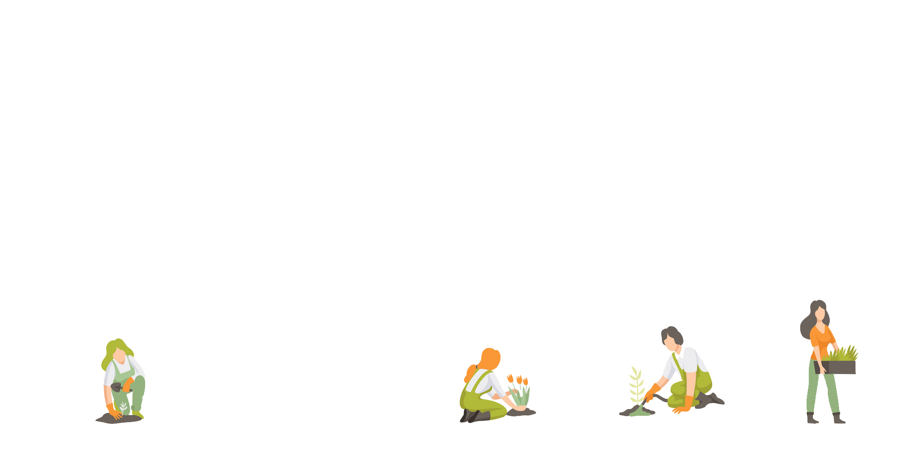
DIAGRAMA
1
2
3
4
5
Instalar
Registrar
Analisar
Agir
Colher

Slide 4
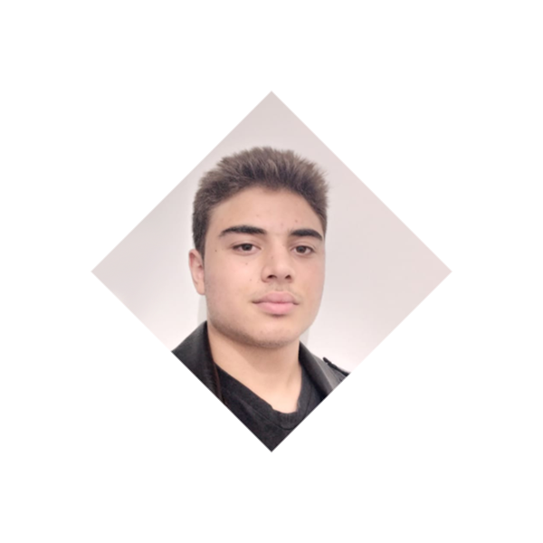
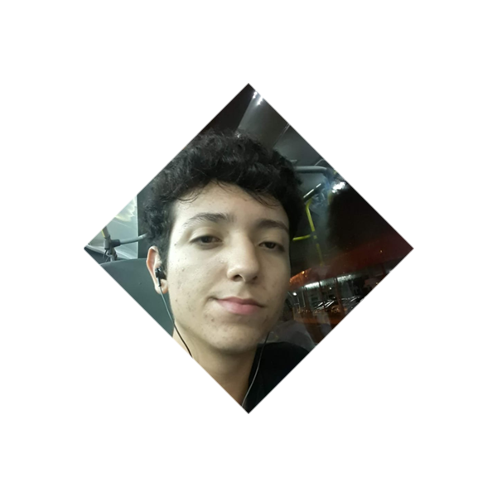
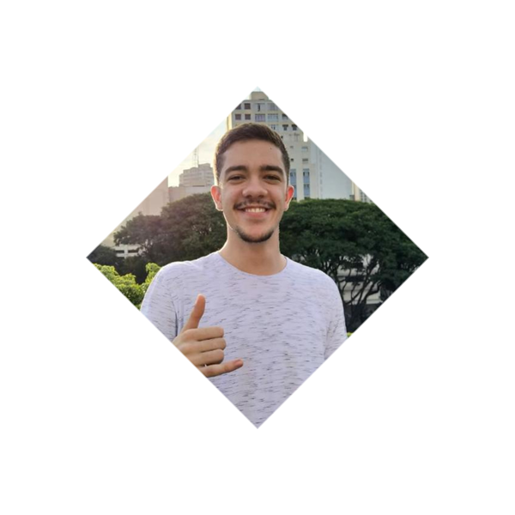



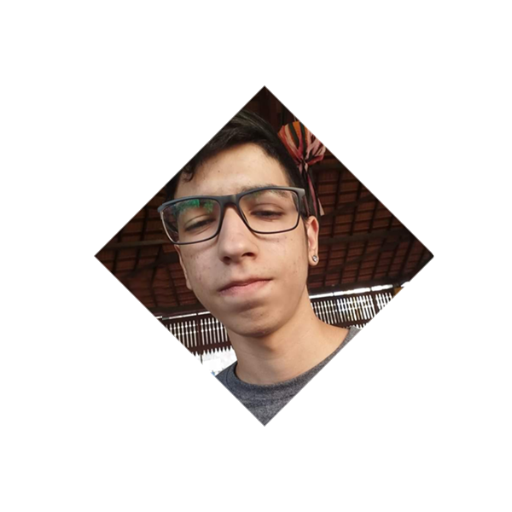



INTEGRANTES
FERRAMENTAS
Ferramenta de divisão de tarefas
Ferramenta de compartilhamento
Ferramenta de reuniões

Slide 5

Planejamento do projeto

Slide 6


METODOLOGIA
GESTÃO
Experiências boas
Ajudar os colegas
Integração de todos
Superar Expectativas
Soluções
Aprendizados Geral
Sprints Semanais
3 Reuniões Semanais
Responsabilidade coletiva
Incentivar colegas
Azure Individual
Experiências ruins
Falta de organização
Fazer esse slide
Procrastinação
Dificuldades nas API’s
Azure

Slide 7
PLANILHA
ID | Requisito | Classificação | Tamanho / Dificuldade | Ordem de execução
1 | Criação do site institucional | Essencial | 8 | 1
2 | Alterar da página de Cadastro e Login | Importante | 5 | 2
3 | Interface de Dados Histórico para consulta do usuário | Essencial | 5 | 5
4 | Ter um banco de dados | Essencial | 5 | 3
5 | Validação dos dados de cadastrados | Importante | 13
6 | Interface de Dados Online para consulta para o usuário | Essencial | 13 | 6
7 | Parâmetro análitics | Essencial | 8
8 | Dashboard (umidade e temperatura do solo/ar) | Essencial | 13
9 | Edição do tipo de produto/planta | Importante | 8 | 8
10 | Previsão do tempo | Importante | 8
11 | Capitação de dados para o banco | Essencial | 8
12 | Implementação dos sensores | Essencial | 8
13 | Simulador dos sensores | Importante | 13
14 | O software deve enviar e-mails para comunicar o usuário sobre previsões | Desejável | 8
15 | Interface de Dados (Local) | Essencial | 8 | 7
16 | Utilização de sistema Arduino | Importante | 8 | 4
17 | Atualização de banco de dados | Essencial | 13
18 | Ferramenta de suporte | Importante | 5

Slide 8
PLANILHA
Nome | Descrição do Requisito | Importante | Essencial | Desejável
US#G001 | Acesso aos dados |  | X
US#G001.1 | A solução deve conter gráficos online | X
US#G001.1 | A solução deve conter gráficos históricos | X
US#G001.2 | Geração de relatórios sobre incidentes | X
US#G001.3 | Aplicação deve conter notificações |  |  | X
US#G001.3 | Aplicação deve conter alerta |  |  | X
US#A001 | O sistema deve captar os dados da maquina |  | X
US#A001.1 | Deve captar a memória virtual |  | X
US#A001.1 | Deve guardar os dados da memória virtual | X
US#A001.2 | Deve captar os status da memória | X
US#A001.2 | Deve guardar os dados da memória | X
US#A001.3 | O sistema deverá ser hospedados em nuvem | X
US#C001 | O sistema deve conter dashboard da plantação |  | X
US#C001.1 | Os gráficos devem receber valores de sensores |  | X
US#C001.1 | O sistema deve conter sensores |  | X
US#C001.2 | O sistema deve ter uma interface financeira |  |  | X
US#C001.3 | A solução deve fornecer uma base de dados do plantio |  | X

Slide 9

Desenvolvimento do Projeto

Slide 10
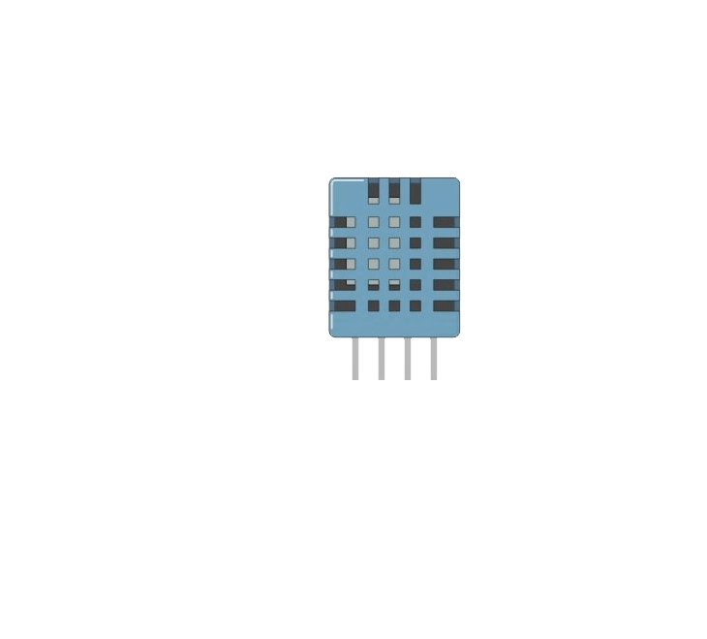

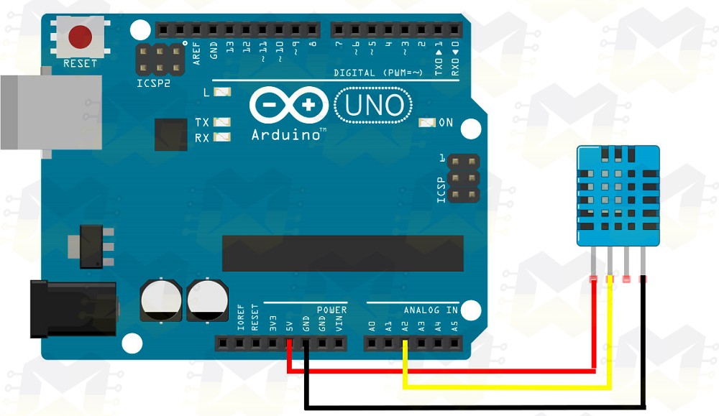



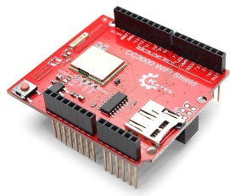



















Sensor DHT 11 & Arduino UNO
LLD
Jumper
Arduino UNO
+
Shield CC3000 KEYES
Jumper
AZURE
Notebook HP I7, 4GB RAM com Node.js e IDE Arduino
Internet
Roteador Wireless 300Mbps
Captura de Dados
Processamento de Dados
Cliente

Slide 11

















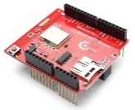



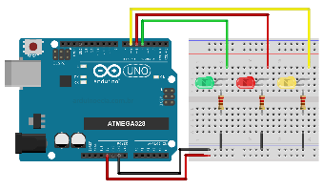
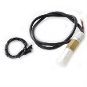

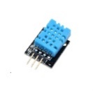
Escritório do Cliente Plantação
Escritório do SixMinds monitoramento máquinas
3
As informações compiladas são acessadas pelo cliente, permitindo assim sua tomada de decisão.
4
Celular (3G, 4G, 5G)
Android 7+
IOS 11+
Os dados do hardware são coletados, armazenados, analisados e expostos em gráficos para o auxílio do analista responsável
Gerente
Notebook
Lenovo Ultrafino i5 81S90005BR - Intel Core i5-8265U
Windows 10
8GB de RAM
1TB de armazenamento
Roteador
WiFi – 5MB
Notebook
Roteador
WiFi – 5MB
Aplicação desktop
Notebook
1
Plantação
2
Estrutura SixMinds
Node JS
IDE Arduíno
Notebook
Servidor HP Enterprise Gen 10 16GB
Lenovo Ultrafino i5 81S90005BR - Intel Core i5-8265U
Windows 10
8GB de RAM
1TB de armazenamento
Shield CC3000 KEYES
Roteador
WiFi - 5MB
Banco de Dados
As informações coletadas são armazenadas na nuvem.
As informações armazenadas são compiladas em um banco de dados.
Sensores DHT11 e SHT20 I2C para a captação de temperatura e umidade da atmosfera e solo
Arduino UNO/ Protoboard

Slide 12

CONCLUSÃO

Slide 13



Crescimento Individual
Crescimento em Grupo
Desenvolvimento de autoconfiança
Motivação aos desafios
Maior autonomia
Melhor organização
Maior entrosamento entre o grupo
Maior produtividade

Slide 14
OBRIGADO PELA ATENÇÃO

